Slide 1
كيفية
توصيل الأفكار
10
دليل رائع من ريتشارد بوردن في 1935
• جيد لكل من القراءة والكتابة
استناداً إلى طبع نفس العنوان
(فيرفيلد، نيوجيرسي: مطبعة الاقتصاد، ١٩٣٥)
د. ريك جريفيث • مؤسسة الدراسات اللاهوتية الأردنية • BibleStudyDownloads.org

Slide 2
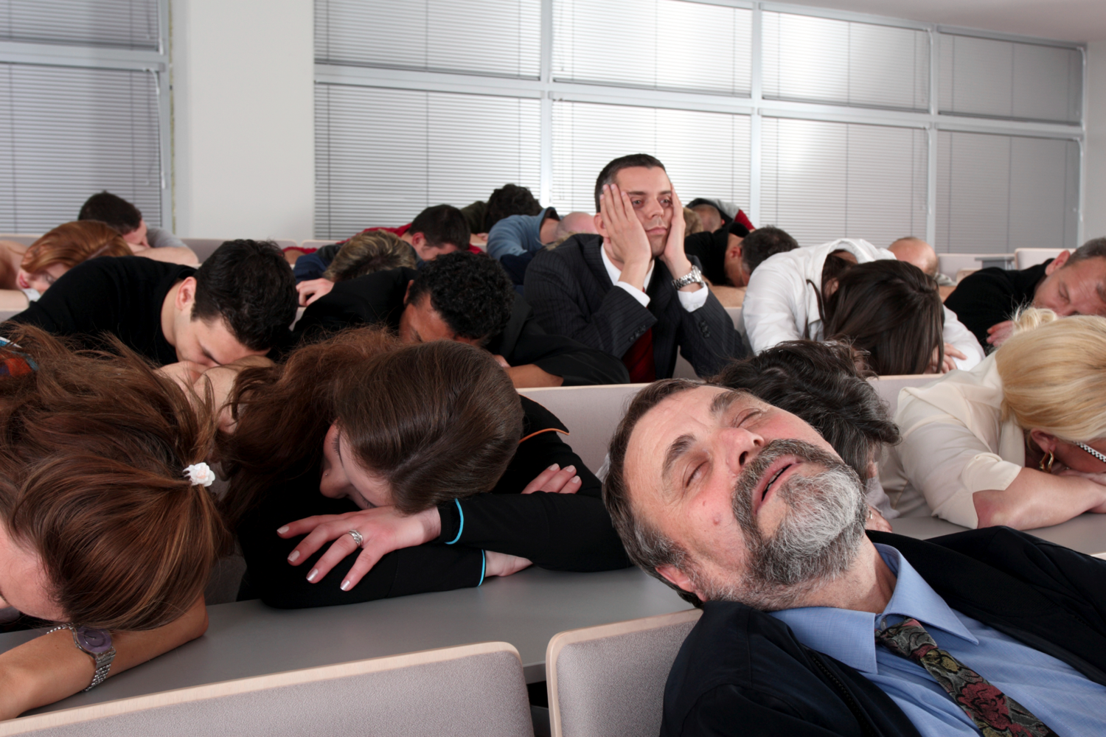
الكثير من المتكلمين مملين ...

Slide 3

كيف نستطيع أن نتكلم بحيث يستمع الناس؟

Slide 4
أربعة أهداف:
يجب أن تكون العظة ...
25
صحيحة
ممتعة
واضحة
مناسبة

Slide 5
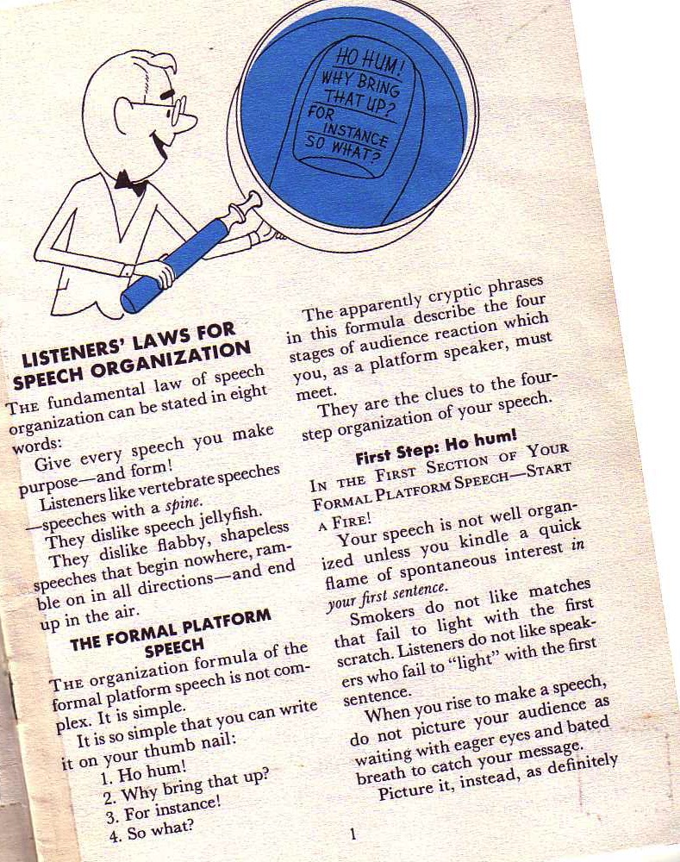
أساسيات
بوردن
10-11
يمكن صياغة القانون الأساسي لتنظيم الكلام في بضع كلمات:
أعط كل عظة تلقيها غرضاً – وشكلاً
ريتشارد بوردن، كيفية توصيل الأفكار، 1
Notes:
Same slide for presentation 01.30 and 03.05 so translators may copy from one to the other

Slide 6
تنظيم عظة المنصة الرئيسية
11أ
 | ردة فعل الحضور | تجاوب المتكلم | التوازي الوعظي
1 | الهمهمة | ابدأ قوياً | جذب الإنتباه أو الإهتمام
2 | لماذا تم ذكر هذا؟ | قم ببناء الجسر | إظهار الحاجة
3 | على سبيل المثال | النزول إلى حالات معينة | إيضاحات
4 | ماذا في ذلك؟ | أطلب عملاً ما | تطبيق
مقتبس من ريتشارد بوردن، كيفية توصيل الأفكار، ١

Slide 7
خطوات بوردن؟
إجابة الخطاب ....
11أ
صحيحة:
المادة
القوانين
ممتعة:
لا همهمة
على سبيل المثال
واضحة
العبارات القوانين
مناسبة:
لماذا تم ذكر هذا؟
ماذا في هذا؟
مقتبس من ريتشارد بوردن، كيفية توصيل الأفكار، ١

Slide 8

ماذا يجب أن نقول؟
(المحتوى)

Slide 9
قوانين المستمع بخصوص المادة
11أ
يحب المستمع محتوى العظة
على سبيل المثال ...
أ. في شكل قصة
ب. تشمل الأشخاص المشهورين
ت. الذين يحركون صفحات التاريخ
ث. بناء على التماثلات الملونة
ج. التي تهول الإحصائات الهامة
ح. متشابكة مع المساعدات البصرية
مقتبس من ريتشارد بوردن، كيفية توصيل الأفكار، 10-14

Slide 10
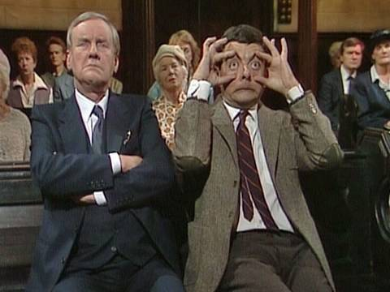
كيف يجب أن تقولها؟
(التوصيل)

Slide 11
قوانين المستمع بخصوص العبارات
11أ
يجب أن تكون كلمات عظتك ...
أ. خالية من الشمع (تجنب الكلمات غير الضرورية)
ب. مؤكدة نحوياً (قواعد نحوية جيدة في جمل قصيرة)
ت. في شكل محادثة
ث. محددة
ج. خلابة
ح. واضحة
مقتبس من ريتشارد بوردن، كيفية توصيل الأفكار، 15-20

Slide 12
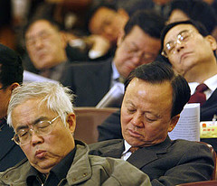
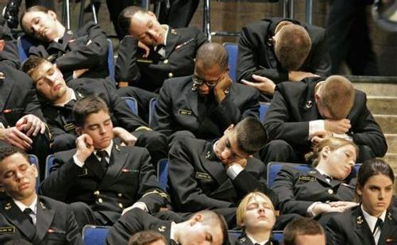
Sleepers

Slide 13

Black
Notes:
Kahoot is a great way to keep interest in teaching and preaching. It helps you see immediately the audience's opinion on an issue as they type their response into their phones.

Slide 14
Black

Slide 15


الرابط للعرض التقديميِّ "فن الوعظ" متاحٌ على الموقع الإلكترونيّ:
BibleStudyDownloads.org
أحصل على هذا العرض التقديمي مجاناً
Notes:
PR Preaching (Homiletics) Arabic
_____________
Common-36

